Slide 1
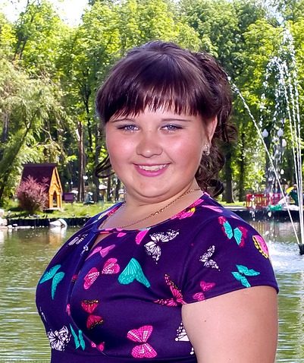
Вчитель початкових класів
Нечепоренко Віта Вікторівна

Slide 2
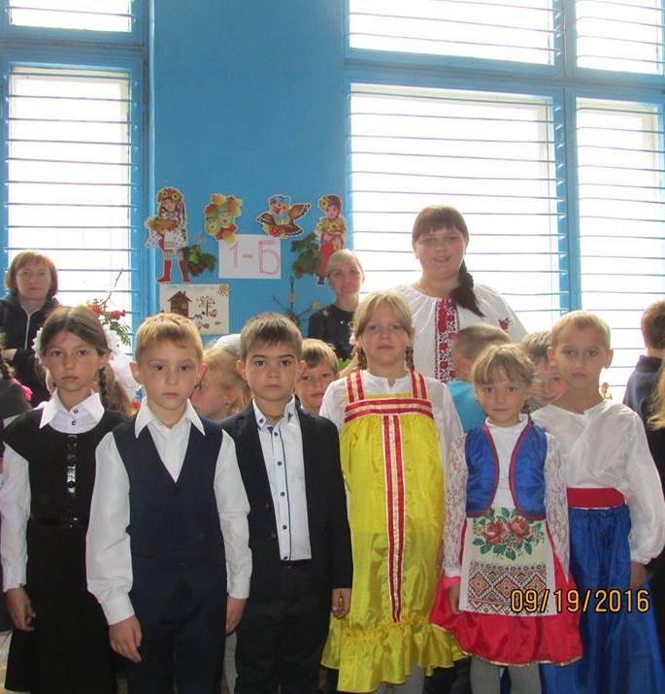
Моє педагогічне кредо
"Учитись важко, а учить ще важче. Але не мусиш зупинятись ти.Як дітям віддаси усе найкраще,
То й сам сягнеш нової висоти."
М.Сингаївський

Slide 3
Дата народження: 7 травня 1997 року
Освіта: неповна вища, молодший спеціаліст
Закінчила у 2016 році Харківський педагогічний коледж за спеціальністю «Початкова освіта », у 2016 році вступила до Харківської гуманітарно-педагогічної академії за спеціальність «початкова освіта» »
Професія: вчитель початкових класів
Місце роботи: 2015-2016 РІК- Полівський НВК з 2016 року-Солоницівський колегіум
Стаж роботи: 1 рік
Загальні відомості
Нечепоренко Віта Вікторівна

Slide 4

Проблема, над якою працюю:
Розвиток пізнавальних інтересів учнів початкових класів

Slide 5
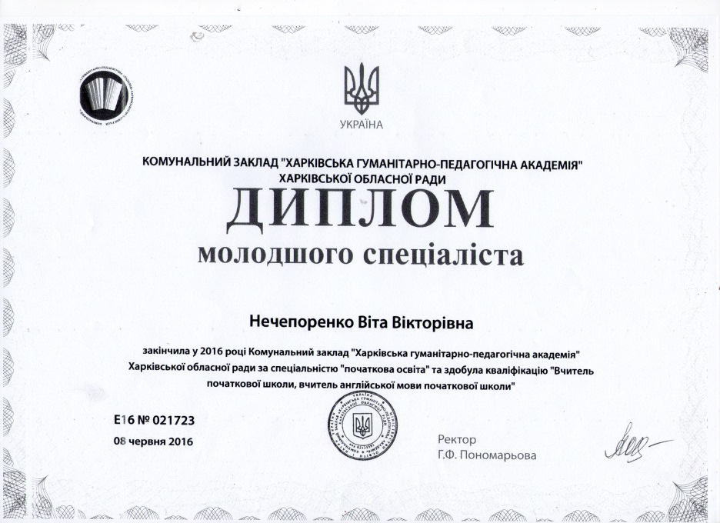
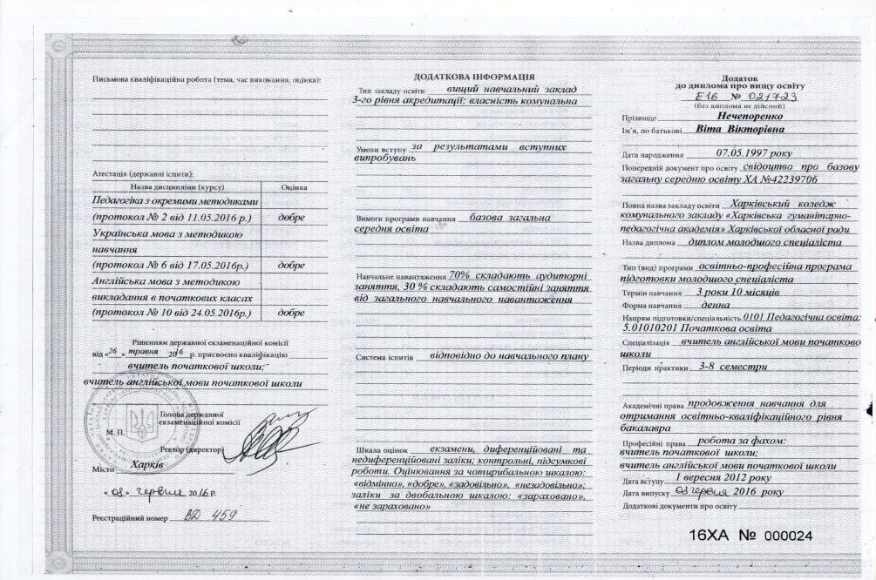
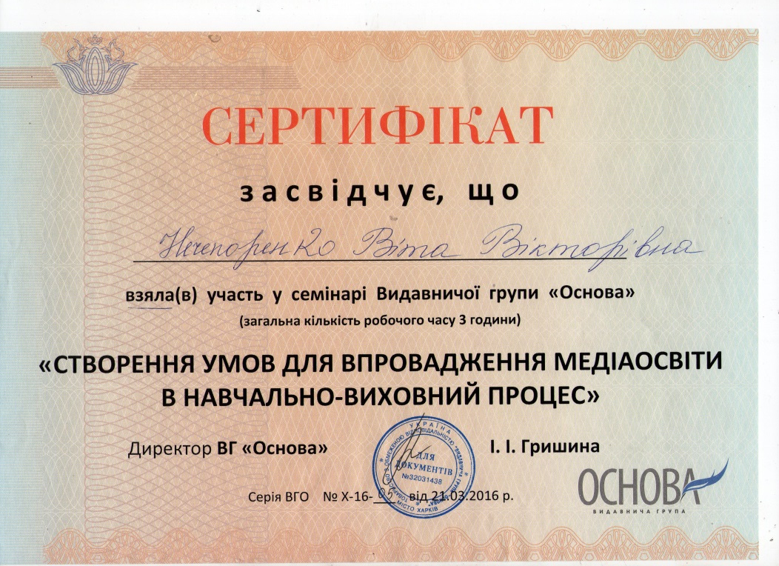

Slide 6
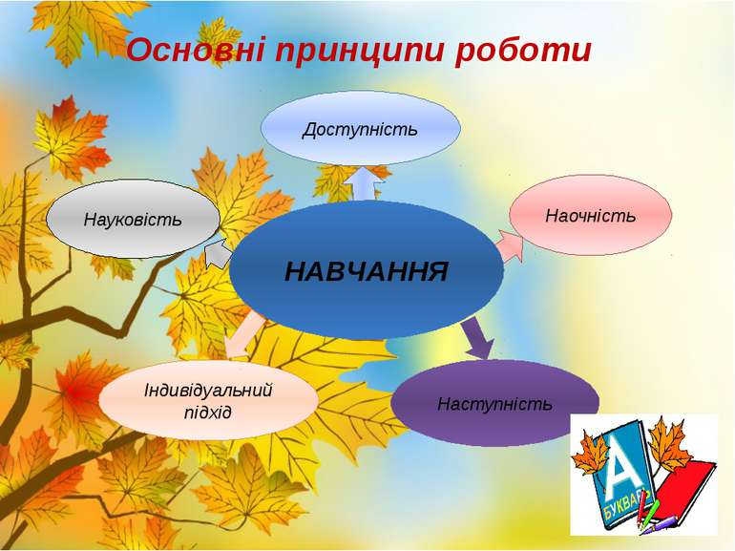

Slide 7
Участь у науково-практичних семінарах, тренінгах
Створення умов для впровадження медіаосвіти в навчально-виховний процес

Slide 8

Проведені відкриті уроки

Slide 9
Відкриті виховні заходи
«Щоб у серці жила Батьківщина»
« Свято осені»
«У світі казки»
«Новорічні пригоди Маші»

Slide 10
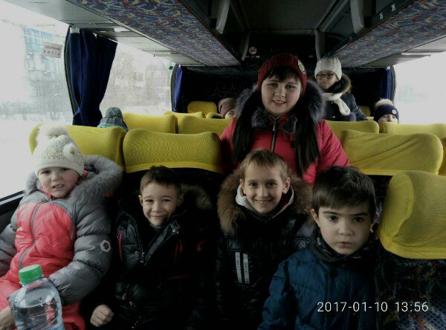
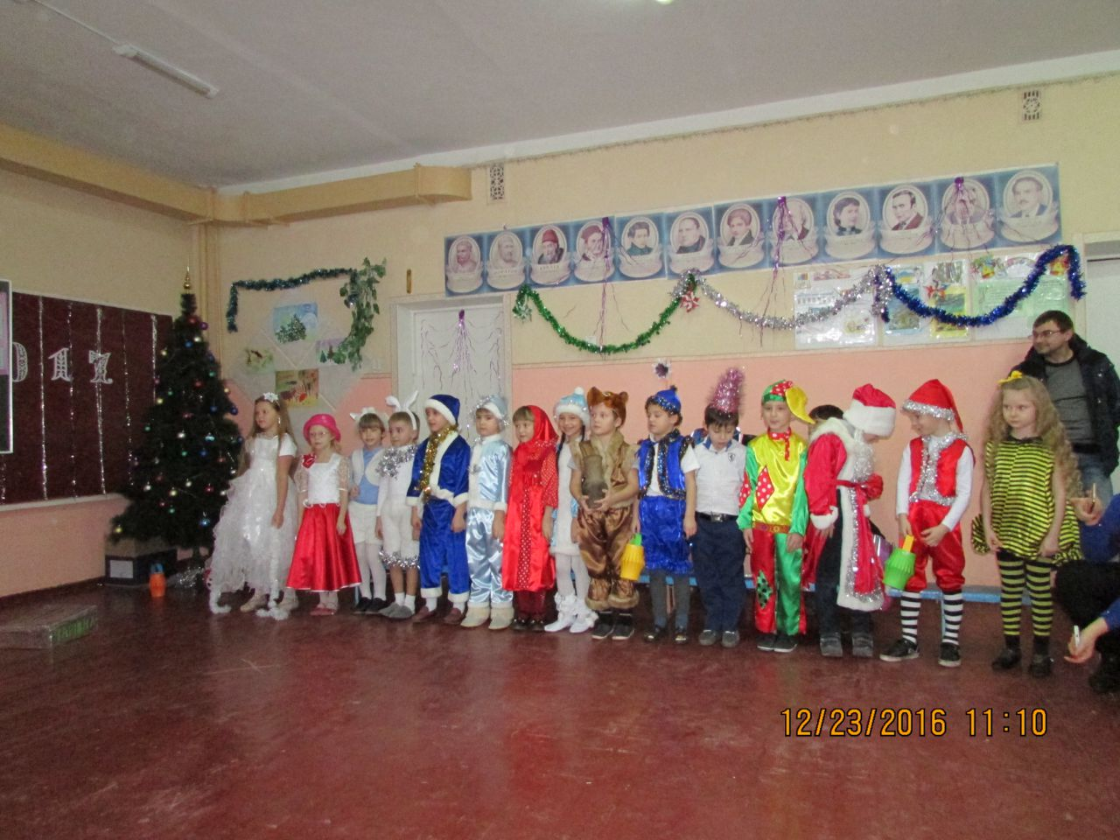
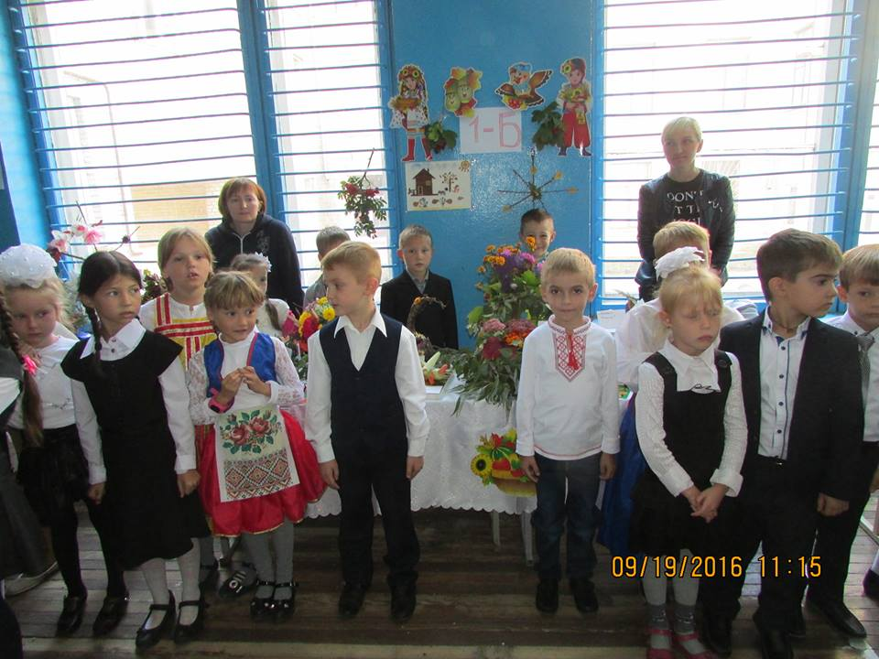
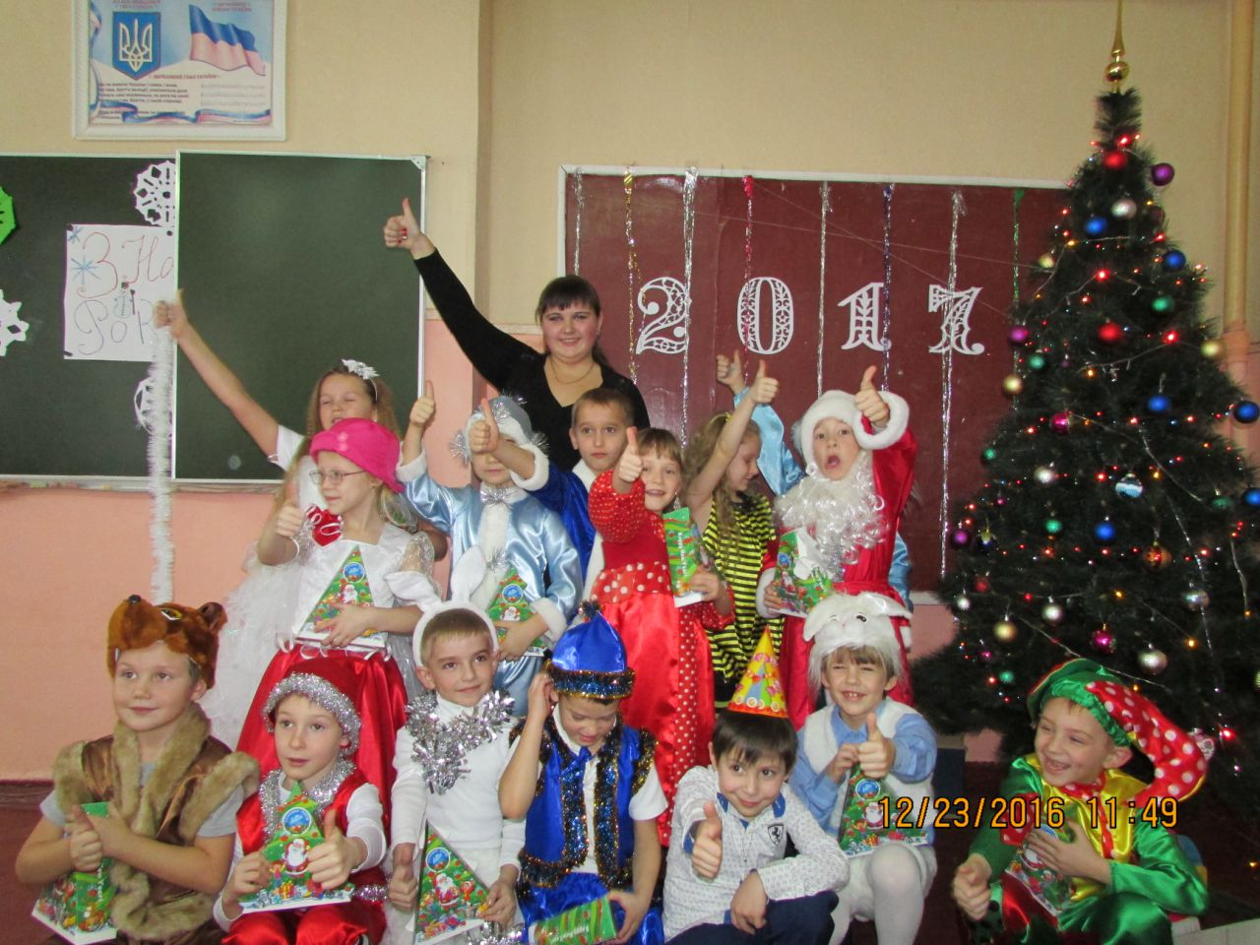

Slide 11
Дякую за увагу!
Учитель наче диригент,
Його оркестр — маленькі діти.
Урок — це чарівний момент,
Де можна щиро порадіти.
Бо діти, ніби мудреці
Працюють і відповідають.
І радісні хвилини ці,
Що так частенько випадають.
Учитель! Твій оркестр звучить!
І буде жити поки й віку.
Яке це щастя — просто жить...
То ж хай оркестр звучить без ліку!

